Slide 1
题目选讲（四）
2023 年 11 月 4 日

Slide 2
CF1566F
去掉包含其它区间的区间和已经包含点的区间，剩下的就是 点 – 区间 交错。
现在就可以拆贡献 dp 了，只需要记录每个点向左走还是向右走。
请注意，红字是非常重要的思想。

Slide 3
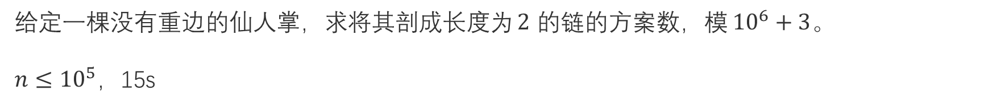
QOJ3849
给定一棵没有重边的仙人掌，求将其剖成长度为 $2$ 的链的方案数，模 ${10}^{6}+3$。
$n≤{10}^{5}$，15s

Slide 4
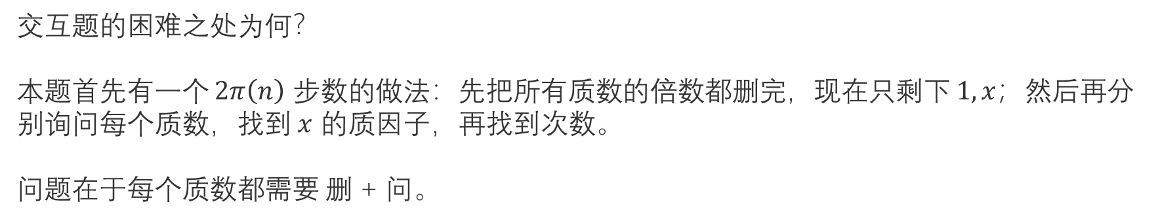
CF1406E
交互题的困难之处为何？
本题首先有一个 $2π\left(n\right)$ 步数的做法：先把所有质数的倍数都删完，现在只剩下 $1,x$；然后再分别询问每个质数，找到 $x$ 的质因子，再找到次数。
问题在于每个质数都需要 删 + 问。

Slide 5
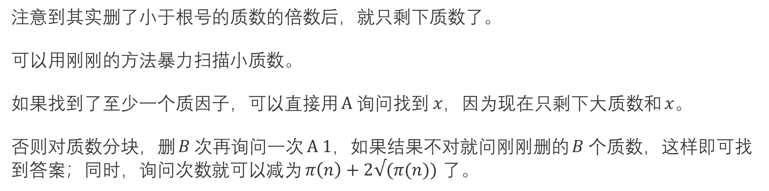
CF1406E
注意到其实删了小于根号的质数的倍数后，就只剩下质数了。
可以用刚刚的方法暴力扫描小质数。
如果找到了至少一个质因子，可以直接用 A 询问找到 $x$，因为现在只剩下大质数和 $x$。
否则对质数分块，删 $B$ 次再询问一次 A 1，如果结果不对就问刚刚删的 $B$ 个质数，这样即可找到答案；同时，询问次数就可以减为 $π\left(n\right)+2√(π(n))$ 了。

Slide 6
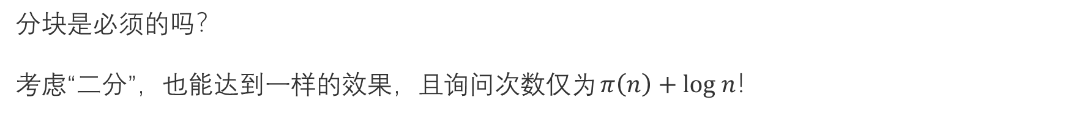
CF1406E
分块是必须的吗？
考虑“二分”，也能达到一样的效果，且询问次数仅为 $π\left(n\right)+log n$！

Slide 7
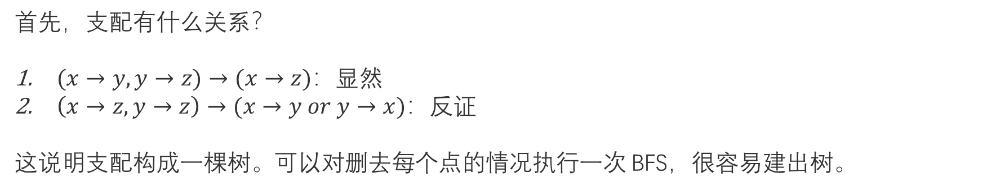
P7520
首先，支配有什么关系？
$(x→y,y→z)→(x→z)$：显然
$\left(x→z,y→z\right)→(x→y or y→x)$：反证
这说明支配构成一棵树。可以对删去每个点的情况执行一次 BFS，很容易建出树。

Slide 8
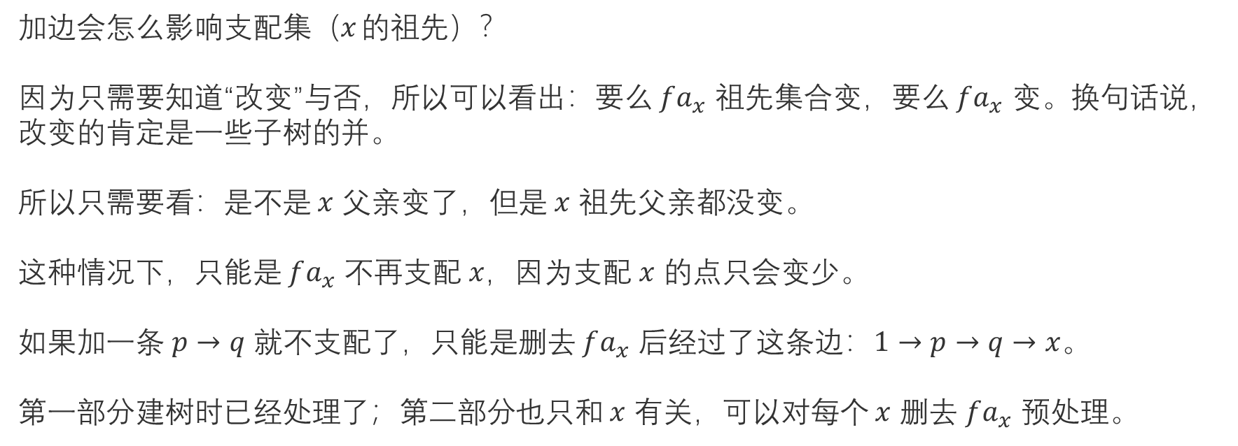
P7520
加边会怎么影响支配集（$x$ 的祖先）？
因为只需要知道“改变”与否，所以可以看出：要么 $fa_{x}$ 祖先集合变，要么 $fa_{x}$ 变。换句话说，改变的肯定是一些子树的并。
所以只需要看：是不是 $x$ 父亲变了，但是 $x$ 祖先父亲都没变。
这种情况下，只能是 $fa_{x}$ 不再支配 $x$，因为支配 $x$ 的点只会变少。
如果加一条 $p→q$ 就不支配了，只能是删去 $fa_{x}$ 后经过了这条边：$1→p→q→x$。
第一部分建树时已经处理了；第二部分也只和 $x$ 有关，可以对每个 $x$ 删去 $fa_{x}$ 预处理。

Slide 9
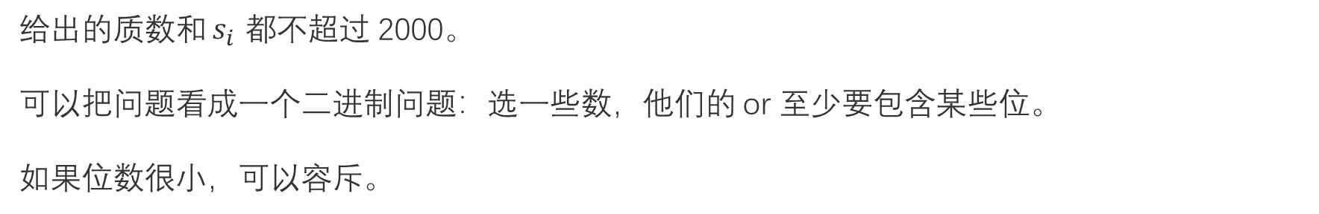
P8292
给出的质数和 $s_{i}$ 都不超过 2000。
可以把问题看成一个二进制问题：选一些数，他们的 or 至少要包含某些位。
如果位数很小，可以容斥。

Slide 10
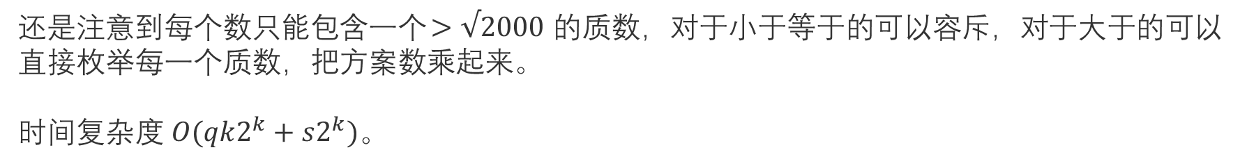
P8292
还是注意到每个数只能包含一个 $>√2000$ 的质数，对于小于等于的可以容斥，对于大于的可以直接枚举每一个质数，把方案数乘起来。
时间复杂度 $O(qk2^{k}+s2^{k})$。

Slide 11
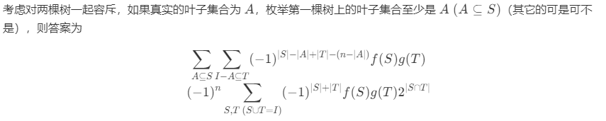
P8329
具体写出容斥的式子：

Slide 12
P8329
直接对式子从前往后 dp，记录前面有几个属于 S 的、后面钦定要有几个属于 T 的即可。

Slide 13
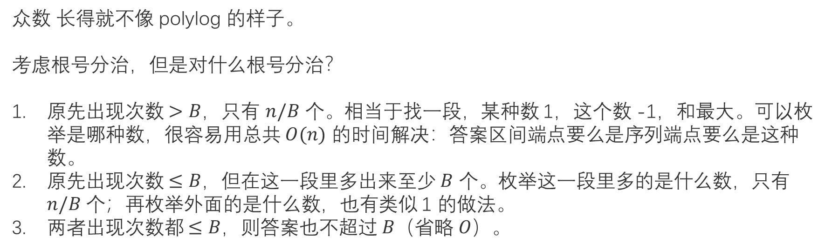
P8330
众数 长得就不像 polylog 的样子。
考虑根号分治，但是对什么根号分治？
原先出现次数 $>B$，只有 $n/B$ 个。相当于找一段，某种数 1，这个数 -1，和最大。可以枚举是哪种数，很容易用总共 $O(n)$ 的时间解决：答案区间端点要么是序列端点要么是这种数。
原先出现次数 $≤B$，但在这一段里多出来至少 $B$ 个。枚举这一段里多的是什么数，只有 $n/B$ 个；再枚举外面的是什么数，也有类似 1 的做法。
两者出现次数都 $≤B$，则答案也不超过 $B$（省略 $O$）。

Slide 14
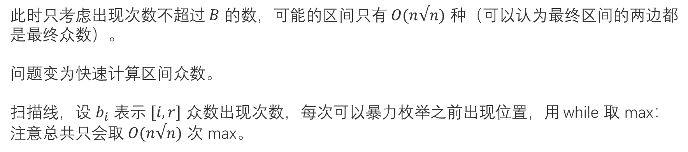
P8330
此时只考虑出现次数不超过 $B$ 的数，可能的区间只有 $O(n√n)$ 种（可以认为最终区间的两边都是最终众数）。
问题变为快速计算区间众数。
扫描线，设 $b_{i}$ 表示 $[i,r]$ 众数出现次数，每次可以暴力枚举之前出现位置，用 while 取 max：注意总共只会取 $O(n√n)$ 次 max。

Slide 15
P8339
如果每种颜色的钥匙和宝箱都只有一把，可以直接扫描线。
否则，拆贡献也是不难的：先建虚树，然后钦定配对方案唯一。

Slide 16
P8352
Dp 的本质是压状态。
有些时候压的状态是另一个 dp 的值，我们叫“dp of dp”。
有时候，根据题目性质，可以发现有用（i.e. 会对后面的转移造成不可估量的影响）的状态很少。

Slide 17
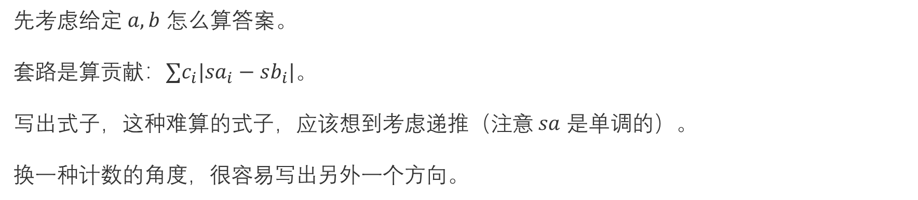
P8367
先考虑给定 $a,b$ 怎么算答案。
套路是算贡献：$∑c_{i}|sa_{i}−sb_{i}|$。
写出式子，这种难算的式子，应该想到考虑递推（注意 $sa$ 是单调的）。
换一种计数的角度，很容易写出另外一个方向。

Slide 18
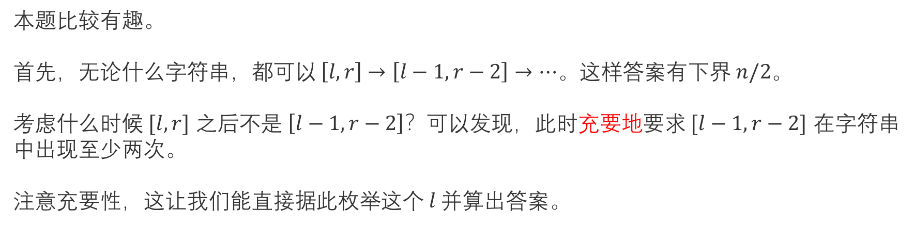
P8368
本题比较有趣。
首先，无论什么字符串，都可以 $\left[l,r\right]→\left[l−1,r−2\right]→…$。这样答案有下界 $n/2$。
考虑什么时候 $[l,r]$ 之后不是 $\left[l−1,r−2\right]$？可以发现，此时充要地要求 $[l−1,r−2]$ 在字符串中出现至少两次。
注意充要性，这让我们能直接据此枚举这个$l$ 并算出答案。

Slide 19
CF1750E
直观思考！
什么样的操作最优秀？操作 2 肯定在开头末尾，操作 1 与已经匹配的无关。

Slide 20
CF1750F
直观思考！
如果不合法会怎样？
回忆：PalindOrme（经典例题），不合法的状态唯一对应一个很好看的状态，所以可以对此 dp。

Slide 21
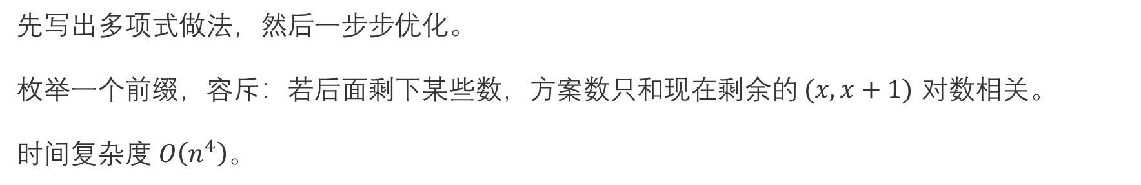
CF1750G
先写出多项式做法，然后一步步优化。
枚举一个前缀，容斥：若后面剩下某些数，方案数只和现在剩余的 $(x,x+1)$ 对数相关。
时间复杂度 $O\left(n^{4}\right)$。

Slide 22
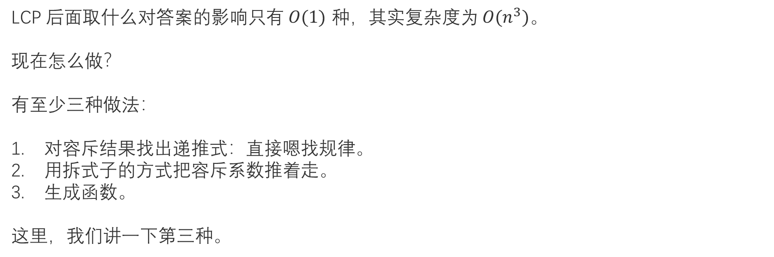
CF1750G
LCP 后面取什么对答案的影响只有 $O(1)$ 种，其实复杂度为 $O(n^{3})$。
现在怎么做？
有至少三种做法：
对容斥结果找出递推式：直接嗯找规律。
用拆式子的方式把容斥系数推着走。
生成函数。
这里，我们讲一下第三种。

